Slide 1
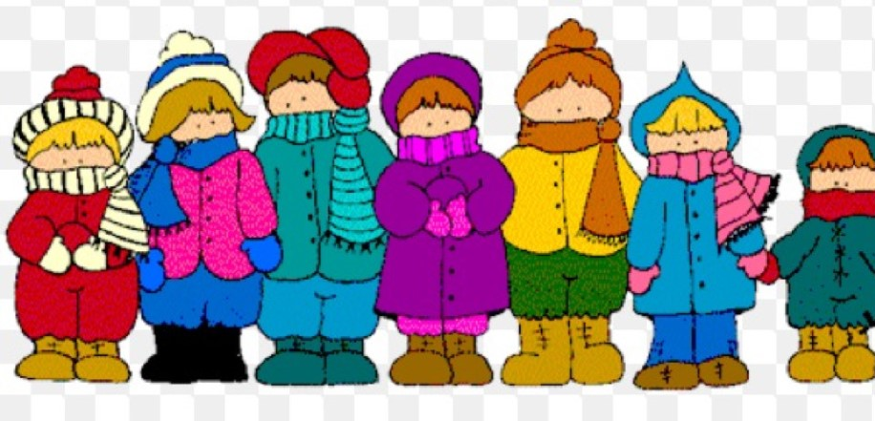
Консультация для родителей
«О пользе прогулок в детском саду»
Воспитатель: Заровняева Екатерина Николаевна

Slide 2

Прогулка в жизни ребенка занимает важное место. Во время прогулки происходит познание окружающего мира, ребенок учится общаться со сверстниками, также прогулка имеет оздоровительное значение.
Прогулка является надежным средством укрепления здоровья и профилактики утомления. Пребывание на свежем воздухе положительно влияет на обмен веществ, способствует повышению аппетита, усвояемости питательных веществ, особенно белкового компонента пищи. Пребывание детей на свежем воздухе имеет большое значение для физического развития. Прогулка является первым и наиболее доступным средством закаливания детского организма. Она способствует повышению его выносливости и устойчивости к неблагоприятным воздействиям внешней среды, особенно к простудным заболеваниям.

Slide 3
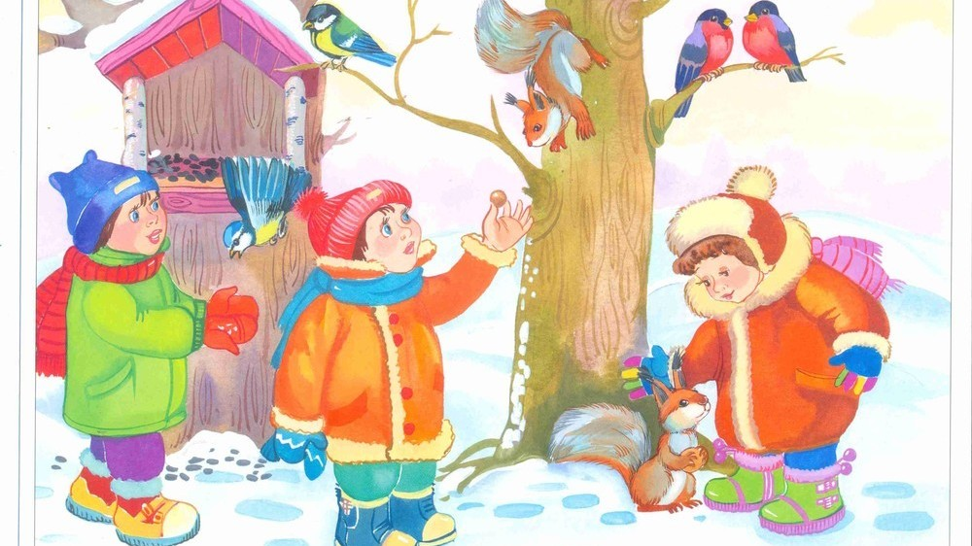
Прогулка способствует умственному воспитанию. Во время пребывания на участке или на улице дети получают много новых впечатлений и знаний об окружающем: о труде взрослых, о транспорте, о правилах уличного движения и т. д. Из наблюдений они узнают об особенностях сезонных изменений в природе, подмечают связи между различными явлениями, устанавливают элементарную зависимость. Наблюдения вызывают у них интерес, ряд вопросов, на которые они стремятся найти ответ. Все это развивает наблюдательность, расширяет представления об окружающем, будит мысль и воображение детей.

Slide 4
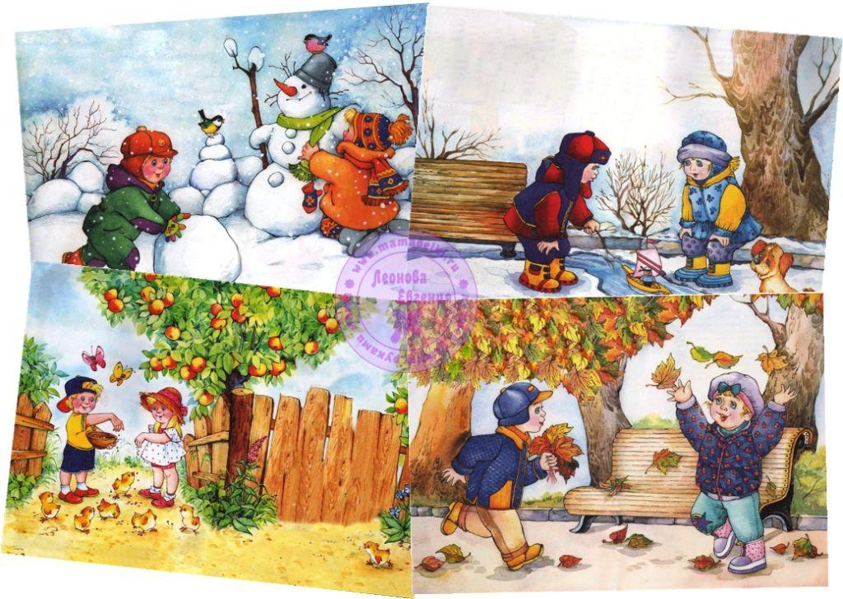
Прогулки с ребенком должны быть каждый день и в любую погоду. Вас не должны пугать ветер, дождь, холод или жара. Ребенок должен со всем этим сталкиваться, чтобы в дальнейшем не возникало «сюрпризов» в виде простуды при первом же ветре и прочего.

Slide 5
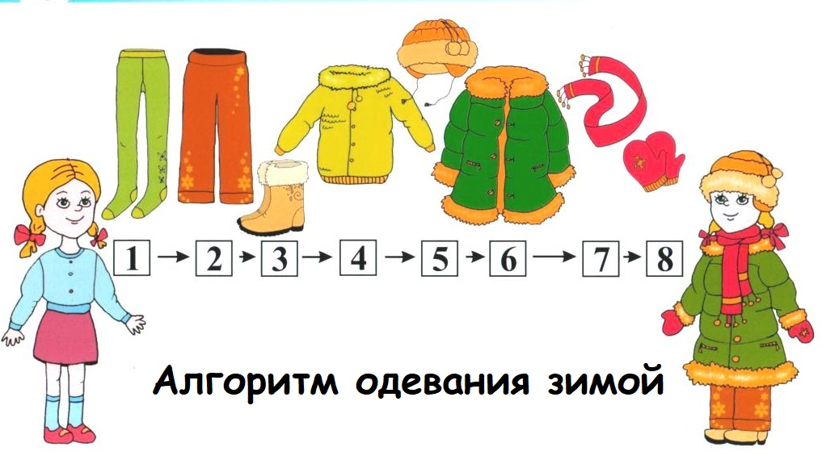
Как одевать ребенка на прогулку?
Выбирая детскую одежду, ориентируйтесь на то, чтобы ребенок на прогулке не был стеснен в движениях, чтобы ему было удобно бегать, прыгать, подниматься после падений, крутить головой. Детская одежда должна быть не только красивой, но и удобной и практичной! Как же все-таки одевать ребенка летом, осенью, зимой? Существует очень простая система, но не многие о ней знают. Называется она «один – два – три». Расшифровывается она достаточно просто: прогулки с детьми летом сопровождаются одним слоем одежды, весной и осенью двумя, ну а зимой одевают три слоя одежды. Прогулки с детьми летом старайтесь устраивать не в самую жару, но и выходя на улицу утром и вечером на улице достаточно жарко. Поэтому выбирайте дышащие ткани, лучше
всего хлопчатобумажные. Не поддевайте майку, достаточно будет тоненькой футболки или сарафанчика. Под сандалики надевайте тоненькие льняные носочки. Без носков ребенок может натереть ножки.

Slide 6
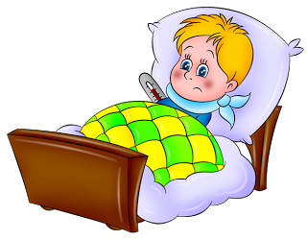

Когда гулять нельзя?
— Нельзя гулять, когда ребенок болен (высокая температура, слабость, боль), тем более, если болезнь заразна, чтобы не заражать других людей.
— Но в период выздоровления гулять можно и нужно. Свежий прохладный воздух способствует выздоровлению. Особенно при болезнях дыхательных путей. Так как он способствует разжижению слизи. На улице ребенок будет эффективно кашлять, отхаркивая мокроту. Это хорошо, и не является признаком ухудшения его состояния!

Slide 7
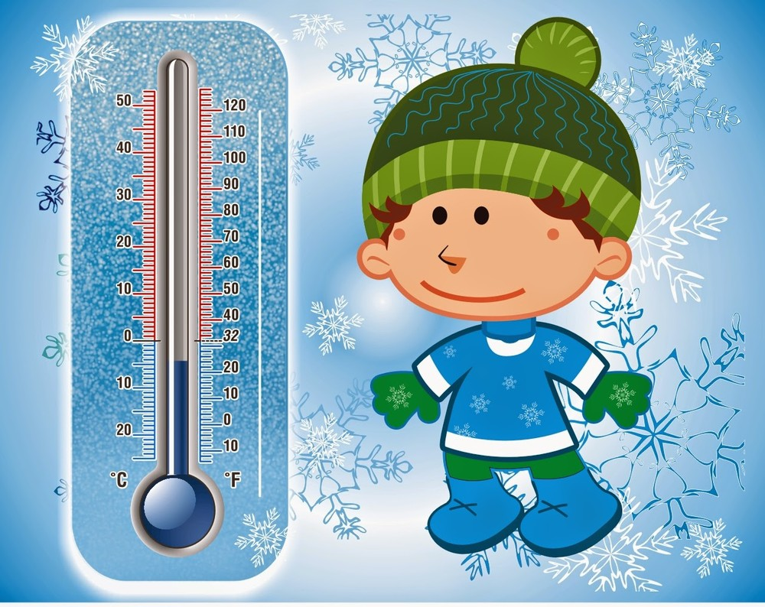
Длительность пребывания на свежем воздухе в разные сезоны года существенно варьируется. Согласно требованиям СанПин 2.4.1.3049-13 п.11.6. режимом дня в группах дневного пребывания предусмотрены 2 прогулки, в первой половине дня и во второй половине дня после дневного сна или перед уходом детей домой. Прогулки не отменяются в холодное время год, но при температуре воздуха ниже —15° и скорости ветра более 7 м/с время прогулки должно быть сокращено.

